Slide 1
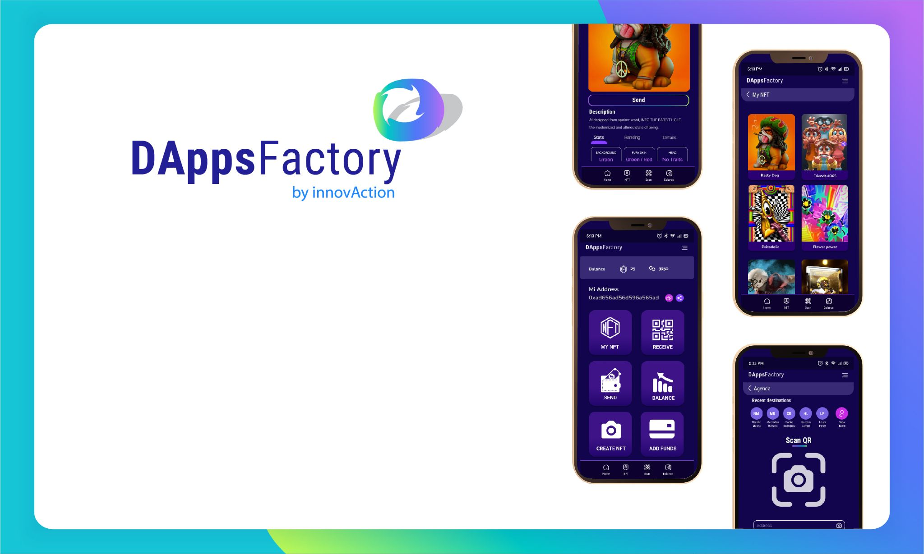

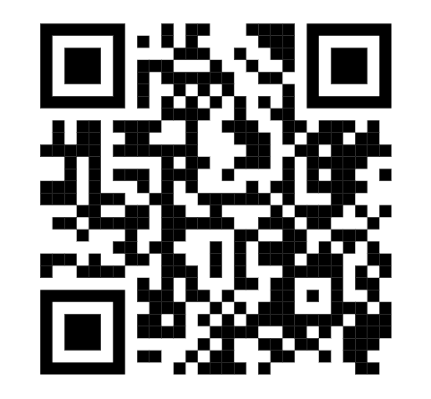
https://www.pieceofcakewallet.com/

Slide 2


PIECE OF CAKE - WALLET:
EL PUENTE QUE LLENA LA BRECHA CON CERO FRICCIÓN
Puente Entre El Mundo NFT y El Mundo Real Con Cero Fricción
Puente Entre El Mundo Del Arte y El Mundo Real
Puente Entre Marcas Que Promocionan Con Nfts y El Mundo Real
Metaverso Y Mundo Real
Web2 Web3 Bridge

Slide 3

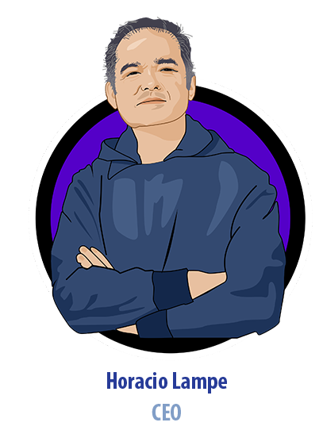
MI TRAYECTORIA Y DATOS RELEVANTES PARA EL PROYECTO
Soy Padre de familia 40 años de casado 2 Hijos y una nieta
1985 Ingeniero Electrónico UBA con dos MBA
1992 Jefe de Diseño en Siemens del Primer ASIC desarrollado en Argentina.
2001 Dejé 20 años de vida corporativa (Siemens, Telefónica,
Movicom, Avaya).
2001 Fundé mi primer Startup InnovAction Group (21 años
operativo y sigue).
2016 Creé mi segundo Startup Action Fintech (6 años y sigue).
2021 Con 62 años creé mi tercer Startup DApps Factory .
Record obtenido: Mantener en funcionamiento en Argentina una Pyme por más de 7 años (21años y sigue).

Slide 4
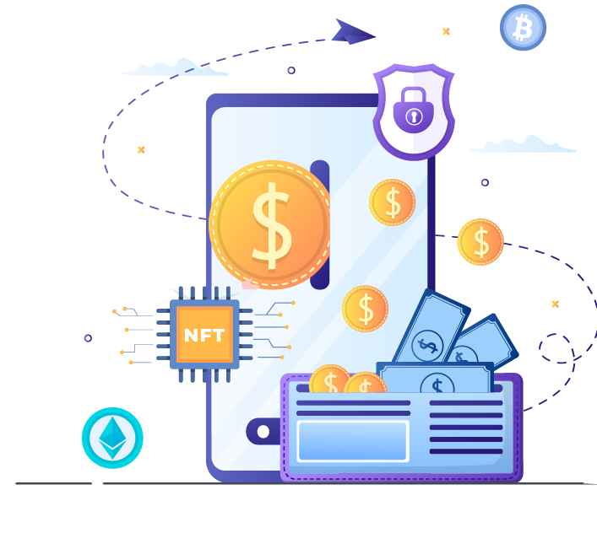
VI UN POTENCIAL ENORME DE CRECIMIENTO MOTIVADO POR:
Bajísima adopción (menos del 6% )
Gran potencial tecnológico
Gran FOMO
Crecimiento de los mercados Cryptos
Crecimiento de los NFTs

Slide 5

GÉNESIS DE PIECE OF
CAKE WALLET
2020 Durante la pandemia me metí mucho en el ecosistema Blockchain.
Estudié mucho Blockchain, IDOs, ICOS, Prog. Etc.
2021 Cree DApps Factory
Contraté 14 desarrolladores
Los capacité con los mejores desarrolladores
Comenzamos los desarrollos Blockchain

Slide 6
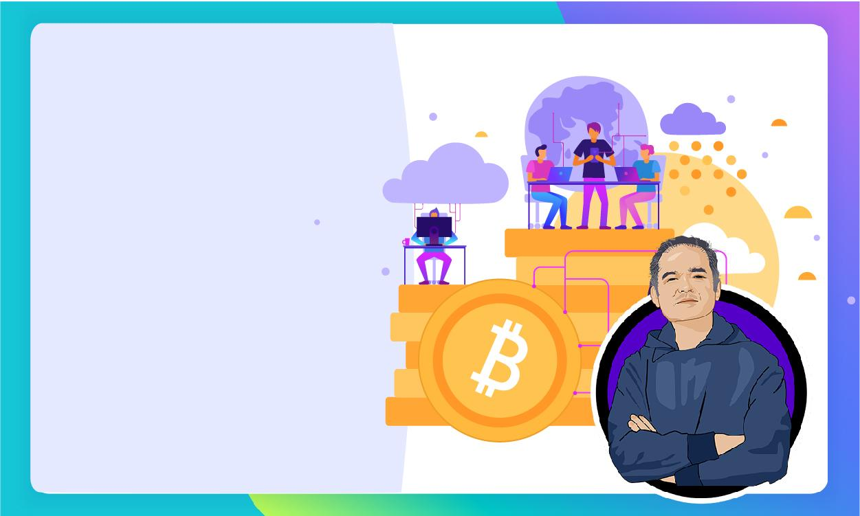
MI ILUSIÓN HIZO QUE QUISIERA COMPARTIR
CON TODOS EL USO DE LA TECNOLOGÍA WEB3

Slide 7

MI PRIMERA GRAN
FRUSTRACIÓN PARA
COMPARTIR WEB3, ES COMPLICADA ADOPCIÓN PARA LA PERSONA COMÚN

Slide 8
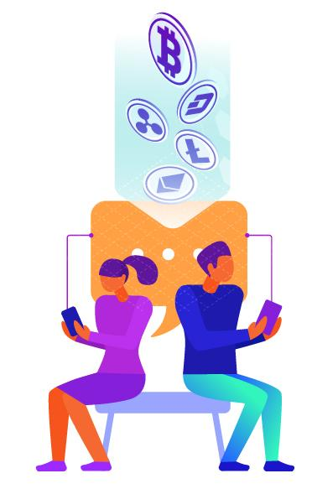
HISTORIA Y DOLORES- LA GRAN FRUSTRACIÓN DE LA GESTIÓN DE LOS NFTS
No poder ver mi colección de NFTs en mis Wallets
No poder compartir los NFTS con personas que no tengan wallets
Mi esposa y mi tía no entienden ni tienen wallets
Wallets suelen ser complejas y confusas (are not friendly)
Muchísima fricción desde web 2
No podía generar NFTS desde mi celular.
No podía compartir masivamente información por NFTS
Vi la limitación para personas comunes acceder al metaverso y wearables.
No podía registrar lugares y momentos únicos en la Blockchain
Dificultad para el Fiat on Ramp para compra de NFTS

Slide 9
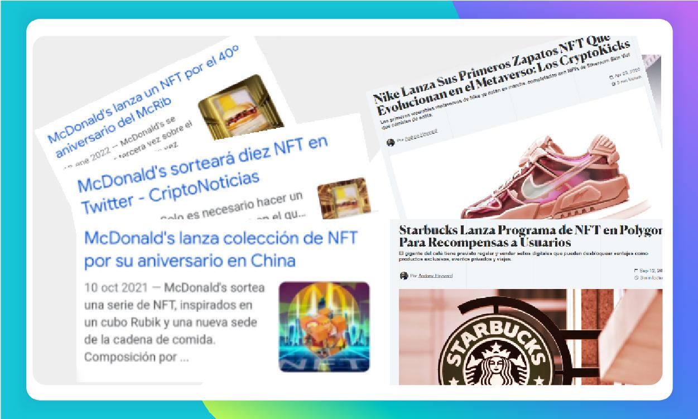

Slide 10
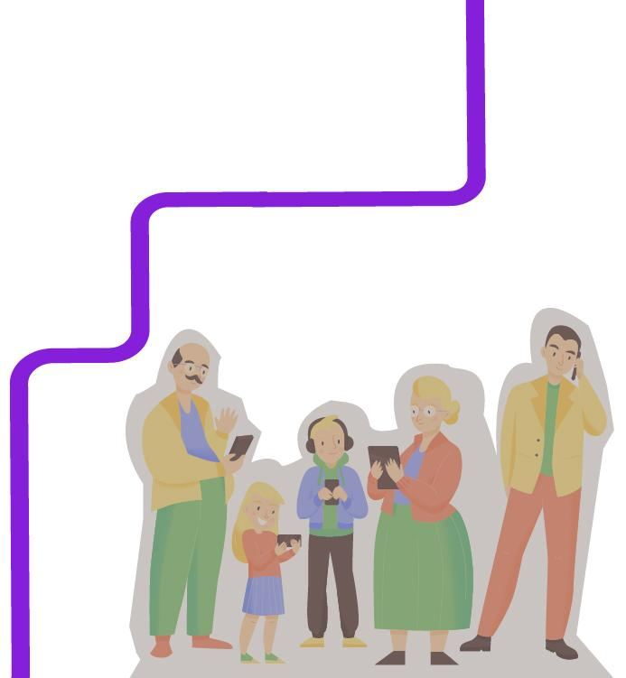
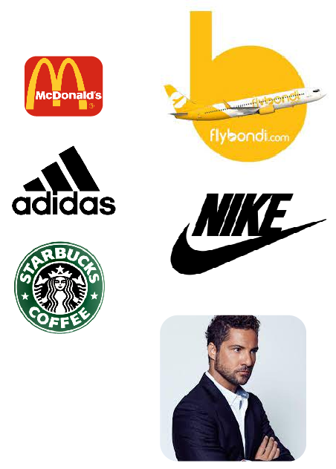
GRANDES MARCAS, ARTISTAS Y LÍNEAS AÉREAS
LANZAN CAMPAÑAS DE NFTS
Web3
BLOCKCHAIN
NFTS
Mundo Real

Slide 11
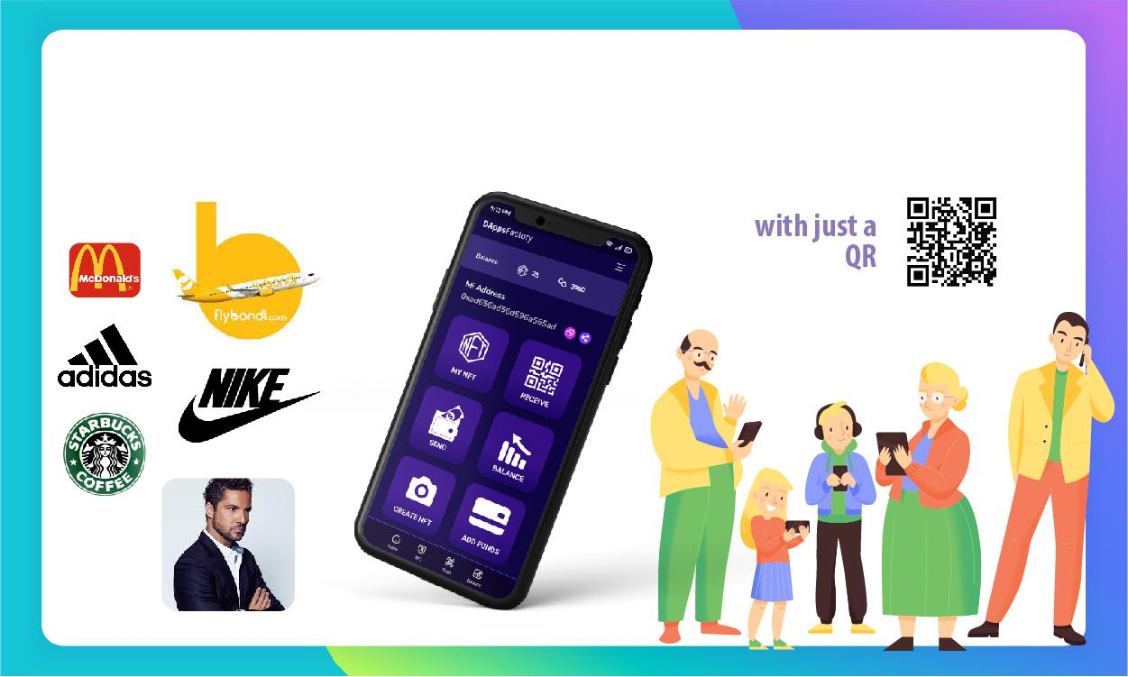
PIECE OF CAKE WALLET - PUENTE ENTRE EL MUNDO
NFT Y EL MUNDO REAL CON CERO FRICCIÓN
con solo un
QR

Slide 12
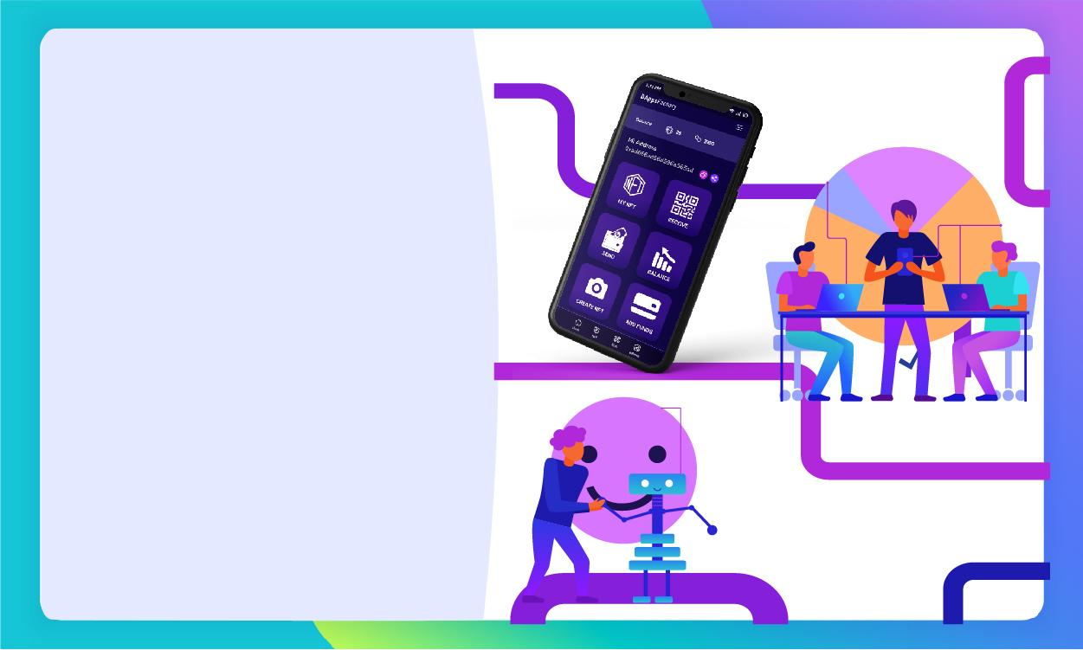
UN PUENTE ENTRE UNA WEB2 CON WEB3,
SIN NECESIDAD QUE LAS PERSONAS SE DEN CUENTA QUE LO ESTÁN CRUZANDO

Slide 13
PREMISAS PARA EL DESARROLLAR UNA WALLET QUE:
LA PUEDA ENTENDER Y USAR MI TÍA Y MI ESPOSA SUPER FRIENDLY
Permita ver mis NFTS en forma Simple (No para techies)
Permita Crear NFTS a partir de fotos e imágenes tomadas por la cámara
Permita a los NFTS creados Metadata geolocalizada
Permita compartir Recibir y enviar NFTS a personas CON o sin Wallet
Permita publicarlos NFTS en las Redes Sociales
Permita cargar saldo de MATICS con tarjeta (Fiat On Ramp)
NO NECESITE ONBOARDING (Primer causa de abandono)
La wallet se cree automáticamente al abrirla o recibir un NFT

Slide 14

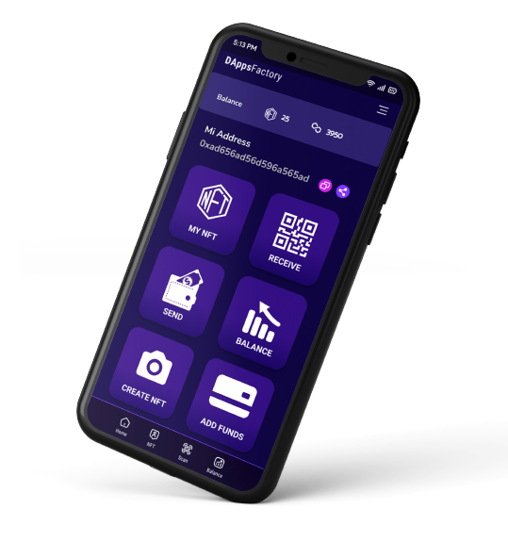
No tenga que recordar passwords nuevos
Se loguee con Google, Facebook, Instagram, Metamask etc.
Que sea self custodial or not custodial
Se pueda viralizar simplemente por el envío de emails o NFTS
Se pueda generar como SERVICIO SaaS
Que sea Marca blanca dar servicio a grandes Marcas Corporativas
Que sea una APP que funcione en WEB y Celular y sin necesidad de descargarla del Google Play Store o Apple Store
Market Place de NFTS y mercados secundarios

Slide 15
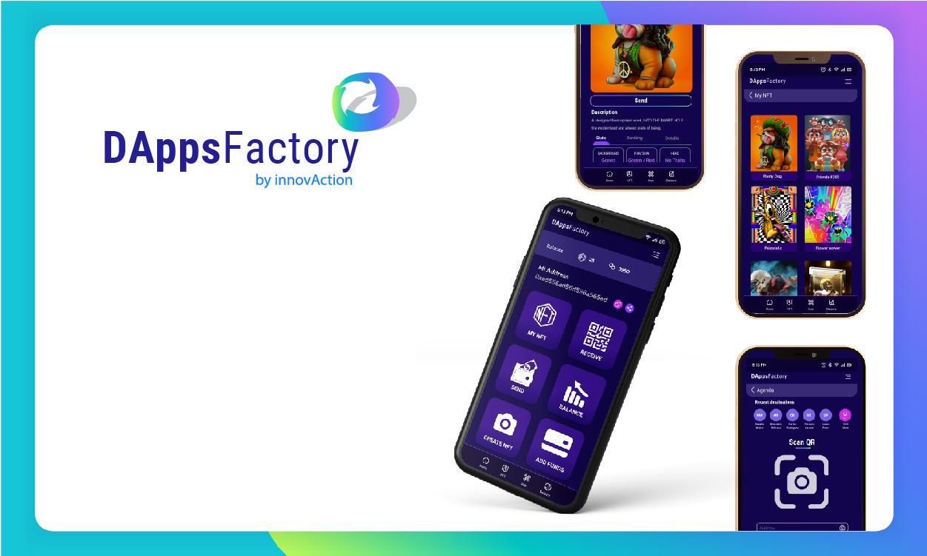
DESARROLLÓ
https://www.pieceofcakewallet.com/

Slide 16
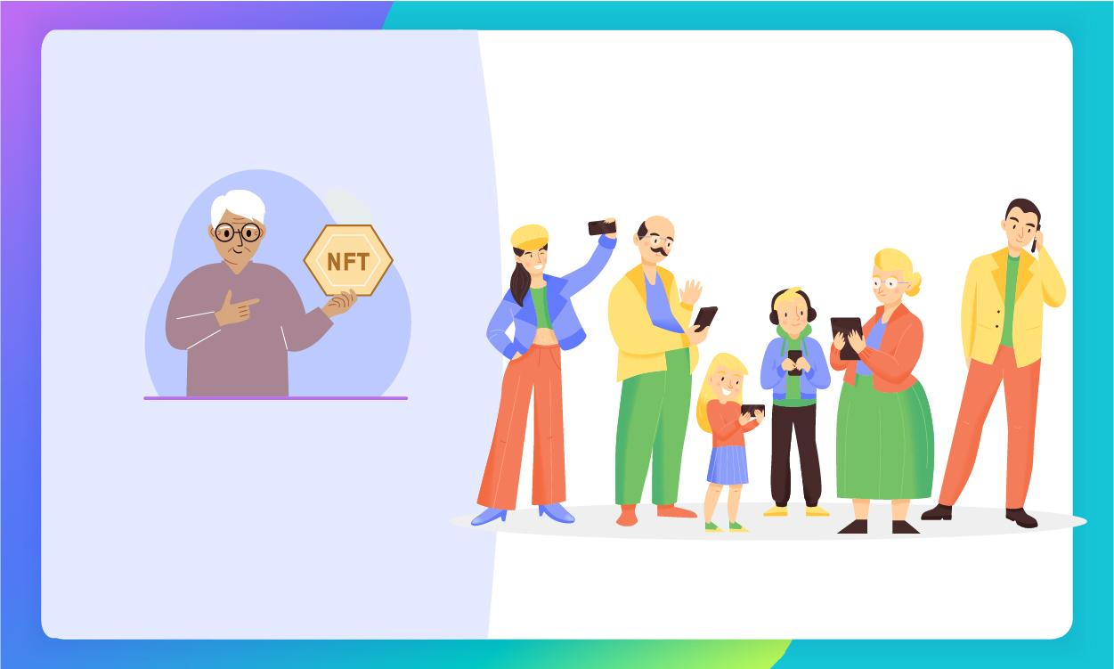
LA SOLUCIÓN DE WALLET PARA

Slide 17
MODELO DE NEGOCIO:
GENERAR UNA WALLET SAAS DE MARCA BLANCA FÁCILMENTE CUSTOMIZABLE
Para las grandes marcas que necesitan compartir NFTS.
Para marcas que necesitan viralizar publicidad basada en entrega de valor
Para empresas multimedias que compartan contenidos
Para empresa de metaverso (habilitador de ingreso NFT)
Para empresas que generan experiencias de usuarios, como eventos y participación en los mismos.
Para generar fácilmente entrada al eventos reales y Metaverso
Para experiencias turísticas, recuerdos de momentos y lugares y poder compartirlos
“I WAS HERE “ ( yo estuve aquí)
Para prueba de presencia de servicios de Utility Companies ( Certificando Localición, Timestamping y Fotografía.
Listas de regalos, se pueden comprar NFTS

Slide 18
Tres fuentes principales de Monetización:
Creación y personalización para la Marca de wallet
Revenue sharing por cada operación de
Tansferencia, minteo, venta
Fee porcentual de la venta en el Market Place
MONETIZACIÓN

Slide 19
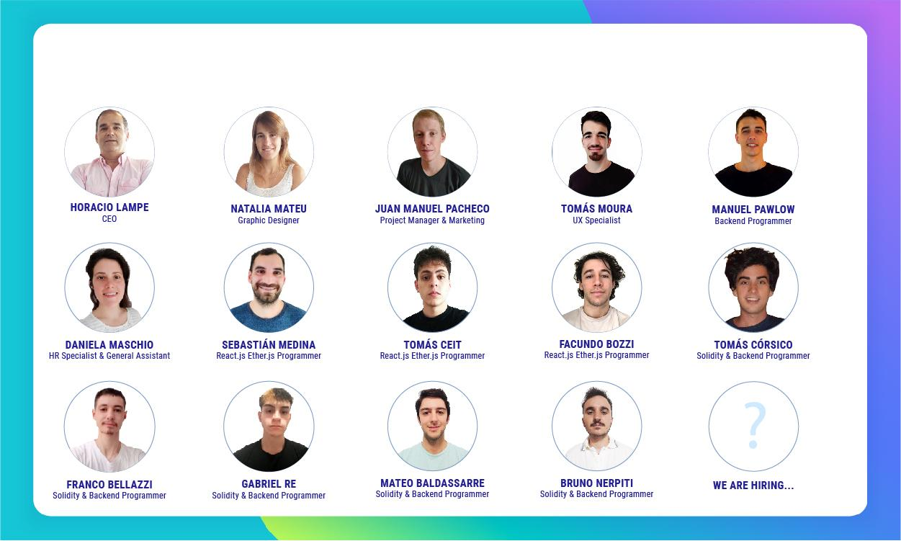
NUESTRO TEAM
Está conformado por un grupo de profesionales con experiencia en las áreas de negocio IT

Slide 20
GRACIAS !

